Slide 1
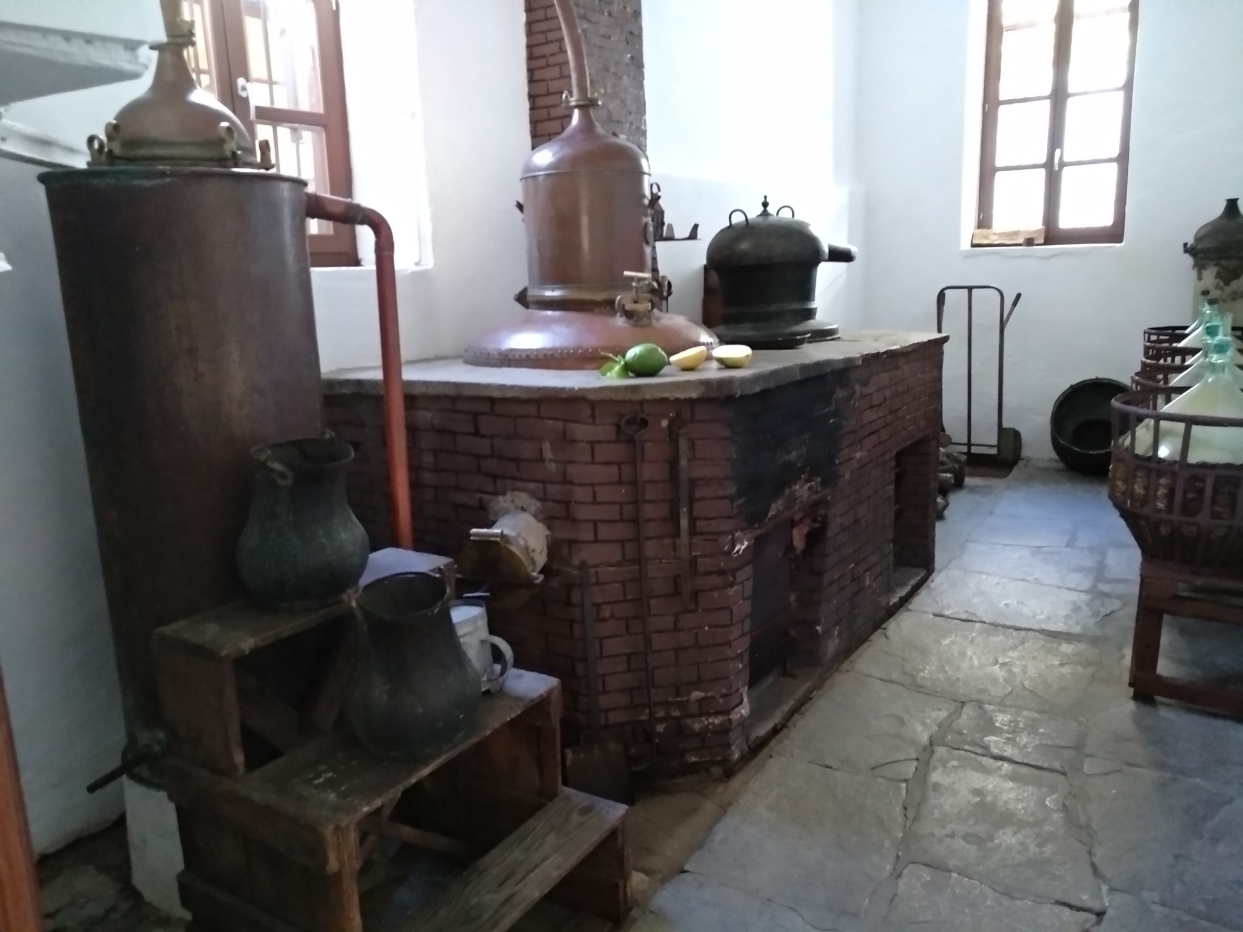
ΠΟΤΟΠΟΙΟΙ Αλέξανδρος, Ανδρέας, Ειρήνη Π, Ζωή, Ρικάρντο, Γκολτσίν

Slide 2
Φυσικά και χημικά χαρακτηριστικά του λικέρ «κίτρο Νάξου» Τύποι Το λικέρ «κίτρο Νάξου» το συναντάμε σε τρεις τύπους που ο καθένας έχει διαφορετικό χρώμα για να ξεχωρίζει ως προς την περιεκτικότητα σε αλκοόλ. Το πράσινο έχει περιεκτικότητα σε σάκχαρα 16%, το άχρωμο ή λευκό έχει περιεκτικότητα σε σάκχαρα 12% και το κίτρινο έχει περιεκτικότητα σε σάκχαρα 10,5%. Συστατικά Νερό και αιθυλική αλκοόλη γεωγραφικής προέλευσης, αρωματισμένη με απόσταξη με φύλλα/ βλαστούς/ καρπούς των εσπεριδοειδών δέντρων κιτριάς ή κιτρόδεντρο citrus medica, γλυκαντικές ύλες στην περίπτωση των λικέρ που είναι χρωματισμένα. Ο ελάχιστος αλκοολικός τίτλος του είναι 25% vol. Γεωγραφική περιοχή Οι ποτοποιίες στη Νάξο λειτουργούν ως πιστοί φορείς της παράδοσης, εμφιαλώνοντας οι ίδιες τα αλκοολούχα ποτά που παράγουν, έχοντας πλήρη επίγνωση ότι μόνο κατ' αυτό τον τρόπο μπορούν να διασφαλίσουν την τελική ταυτότητα του προϊόντος με γεωγραφική ένδειξη «κίτρο Νάξου» που χρησιμοποιείται για το οικείο λικέρ που παράγεται αποκλειστικά στη Νάξο. Συγκεκριμένα σ' αυτή τη γεωγραφική περιοχή πρέπει να πραγματοποιείται η διαδικασία παραγωγής από του σταδίου της αρωμάτισης με εκχύλιση της αιθυλικής αλκοόλης ως την τελική παρασκευή του ποτού καθώς και η εμφιάλωσή του.

Slide 3
Μέθοδος παρασκευής του αλκοολούχου ποτού «κίτρο Νάξου» Τα φύλλα/βλαστοί /καρποί του εσπεριδοειδούς δέντρου κιτρόδεντρου (citrus medica), που αποτελούν τη βάση του λικέρ «κίτρο Νάξου» συλλέγονται τον κατάλληλο μήνα ώστε να έχουν φτάσει στη μέγιστη περιεκτικότητα σε αρώματα. Διαχωρίζονται τα υγιή από τα ξηραμένα και ασθενικά φύλλα. Τοποθετούνται σε παραδοσιακό χάλκινο άμβυκα σε μίγμα αιθυλικής αλκοόλης γεωργικής προέλευσης, όπου παραμένουν τουλάχιστον για 12 ώρες. Ακολουθεί η απόσταξη. Οι καρποί διαβρέχονται σε μίγμα αιθυλικής αλκοόλης γεωργικής προέλευσης και νερού και παραμένουν στη δεξαμενή 48 ώρες. Το προϊόν εκχύλισης μεταφέρεται στον άμβυκα και ακολουθεί απόσταξη. Μπορεί να ακολουθήσει δεύτερη και τρίτη απόσταξη. Γίνεται προσθήκη αλκοόλης γεωργικής, διαλύματος γλυκαντικών υλών, νερό και χρωστικές. Το λικέρ κίτρο αναγνωρίστηκε ως ηδύποτο ελληνικής τοπωνυμίας προέλευσης ως παρασκευαζόμενο διά της χρησιμοποίησης των εσπεριδοειδών κίτρων σύμφωνα με απόφαση του υπουργού οικονομικών το 1976. Είναι προϊόν ΠΟΠ.

Slide 4
Αποστακτήρια λικέρ «κίτρου Νάξου» Σήμερα στο νησί υπάρχουν δύο αποστακτήρια λικέρ «κίτρου Νάξου». Το παραδοσιακό αποστακτήριο «Βαλληνδρά» που συνεχίζει την απόσταξη στον ίδιο παλιό άμβυκα από το 1896, στο Χαλκί και η ποτοποιία Προμπονά στη Χώρα της Νάξου.

Slide 5
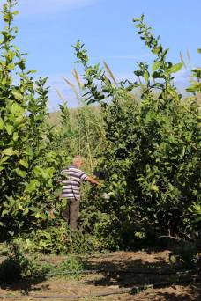
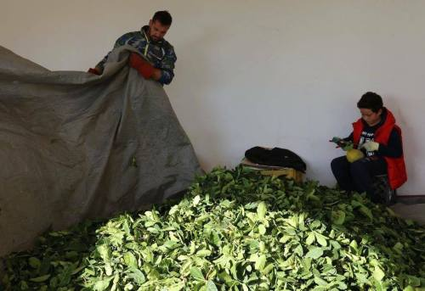
Λικέρ «κίτρου Νάξου»
Μάζεμα και συγκέντρωση κιτρόφυλλων

Slide 6
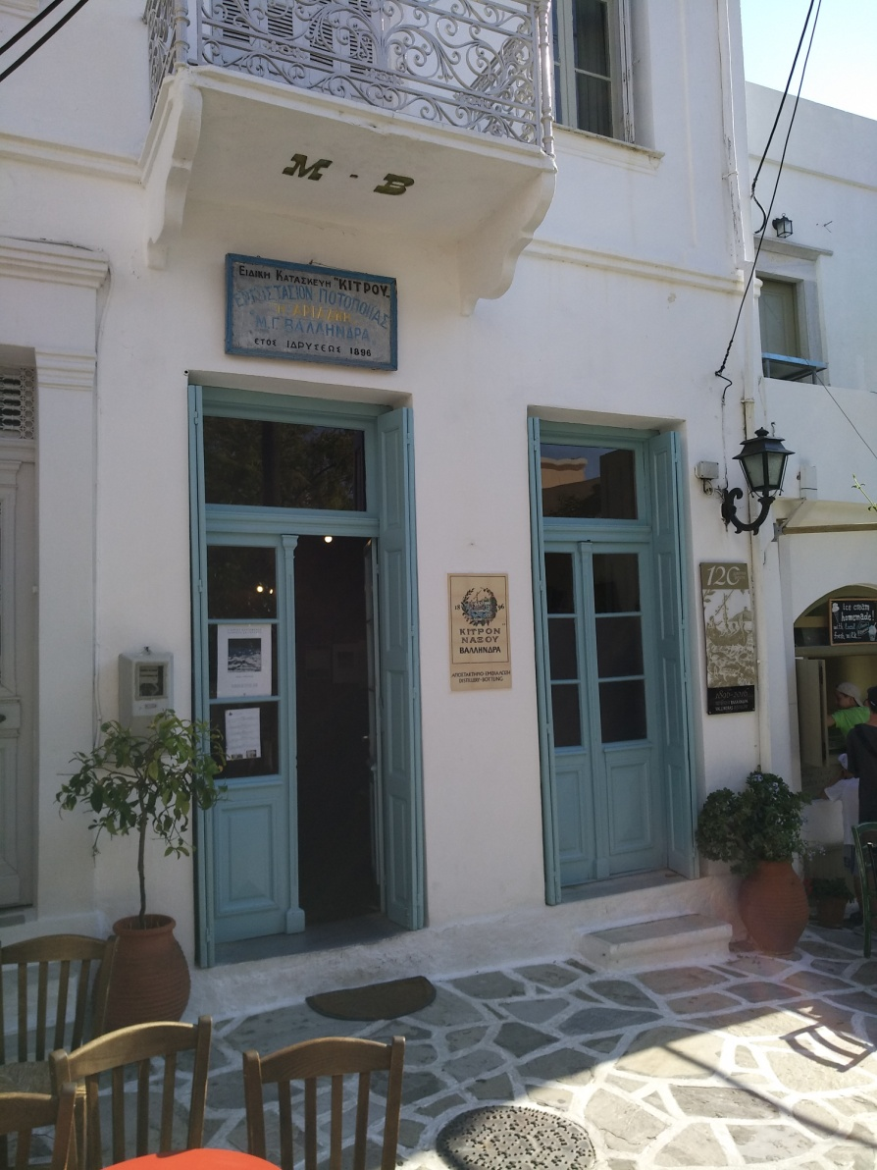
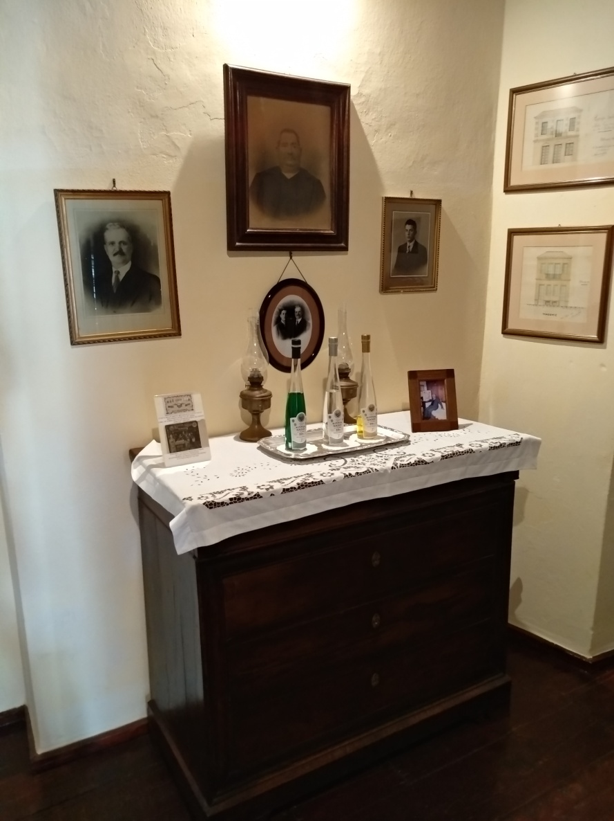
Λικέρ «κίτρου Νάξου»

Slide 7
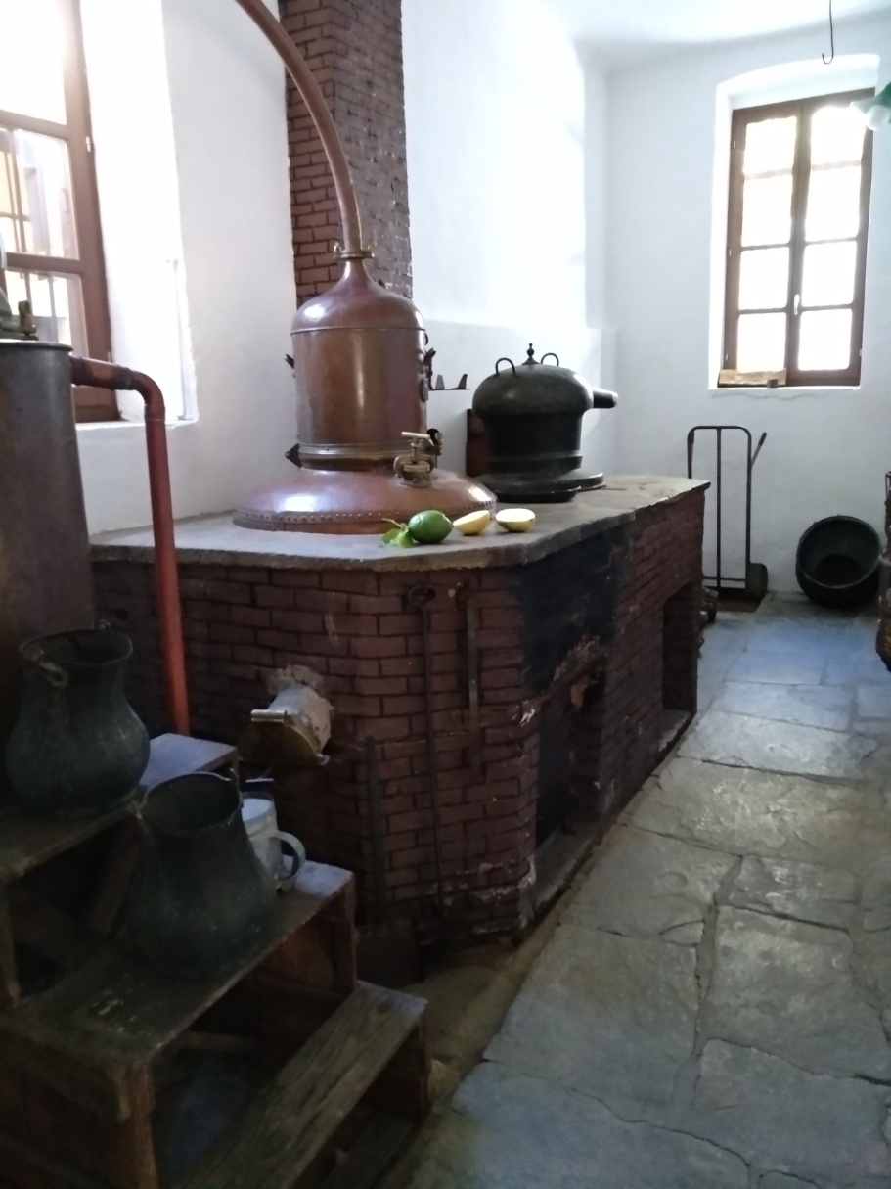
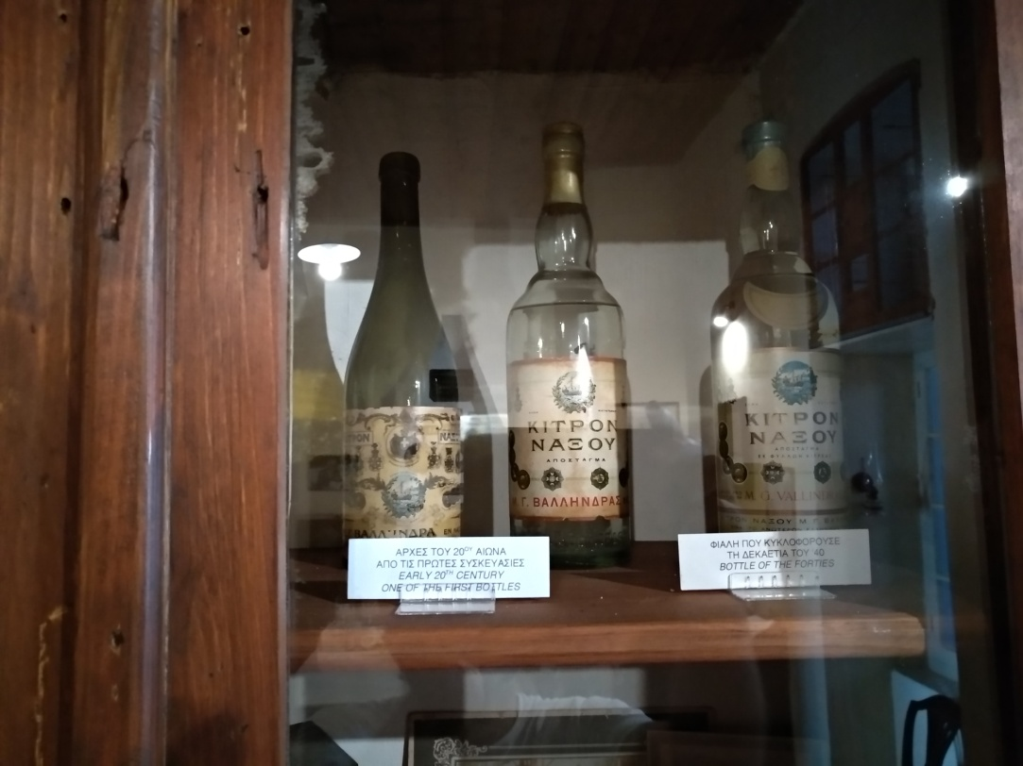
Λικέρ «κίτρου Νάξου»

Slide 8
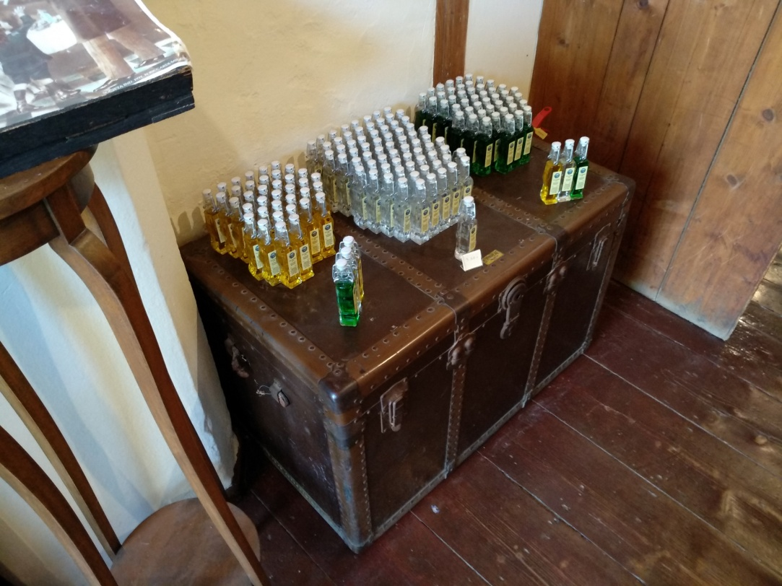
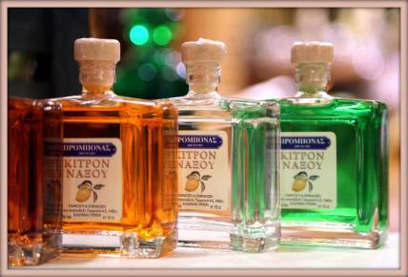
Λικέρ «κίτρου Νάξου»

